Slide 1
ACTIVIDAD 2013-2014

Slide 2
ACTIVIDAD PARLAMENTARIA 2013-2014
CONTENIDO DE LA MEMORIA DE ACTIVIDADES
COMPOSICIÓN DEL PARLAMENTO DE NAVARRA
1. PARLAMENTARIOS FORALES
2.1 GRUPOS PARLAMENTARIOS
– G.P. Unión del Pueblo Navarro
– G.P. Socialistas de Navarra
– G.P. Aralar-Nafarroa Bai
– G.P. Bildu-Nafarroa
– G.P. Popular del Parlamento de Navarra
– G.P. Izquierda-Ezkerra
2.2 Parlamentarios no adscritos

Slide 3
ACTIVIDAD PARLAMENTARIA 2013-2014
CONTENIDO DE LA MEMORIA DE ACTIVIDADES
ÓRGANOS DEL PARLAMENTO DE NAVARRA
3. PLENO 4. MESA DE LA CÁMARA 5. JUNTA DE PORTAVOCES 6. COMISIONES
6.1. Comisiones ordinarias
Comisión de Régimen Foral
Comisión de Convivencia y Solidaridad Internacional
Comisión de Presidencia, Justicia e Interior
Comisión de Economía, Hacienda, Industria y Empleo
Comisión de Cultura, Turismo y Relaciones Institucionales
Comisión de Educación
Comisión de Salud
Comisión de Políticas Sociales
Comisión de Desarrollo Rural, Medio Ambiente y Administración Local
Comisión de Fomento
Comisión de Reglamento
Comisión de Peticiones
6.2. Comisión de investigación sobre robos de recién nacidos y adopciones irregulares, y Comisión de investigación sobre la Hacienda Foral Navarra

Slide 4
ACTIVIDAD PARLAMENTARIA 2013-2014
CONTENIDO DE LA MEMORIA DE ACTIVIDADES
ACTIVIDAD PARLAMENTARIA
7. FUNCIÓN LEGISLATIVA
7.1. Relación de leyes forales aprobadas
7.2. Relación de proposiciones de ley foral presentadas
7.3. Decretos-ley forales
7.4. Decretos forales legislativos
7.5. Otras proposiciones

Slide 5
ACTIVIDAD PARLAMENTARIA 2013-2014
CONTENIDO DE LA MEMORIA DE ACTIVIDADES
ACTIVIDAD PARLAMENTARIA
8. FUNCIONES DE IMPULSO Y CONTROL
8.1. Moción de censura
8.2. Comisiones de investigación
8.3. Interpelaciones
8.4. Preguntas
8.5. Mociones
8.6. Planes
8.7. Comparecencias ante las Comisiones
8.8. Solicitud de sesiones de trabajo
8.9. Petición de información
9. ACTIVIDAD INSTITUCIONAL, EXPOSICIONES Y VISITAS

Slide 6
ACTIVIDAD PARLAMENTARIA 2013-2014
SESIONES DE LOS ÓRGANOS DE LA CÁMARA
Primer año de Legislatura de mayor actividad
Año de mayor actividad desde 1983

Slide 7
ACTIVIDAD PARLAMENTARIA 2013-2014
SESIONES DE LOS ÓRGANOS DE LA CÁMARA

Slide 8
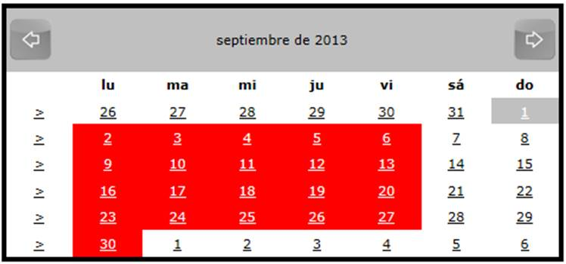
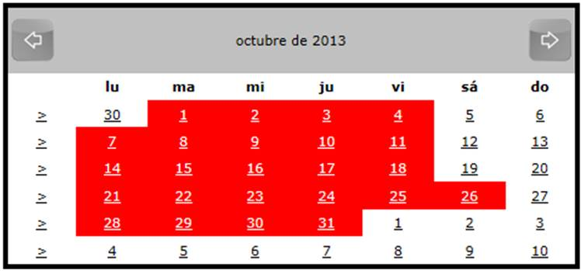
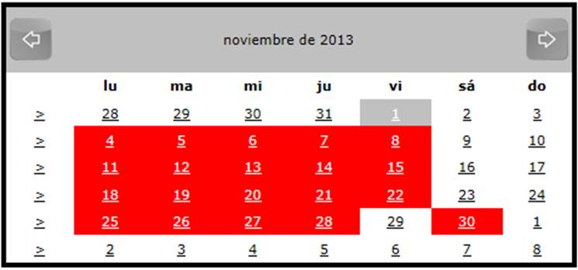
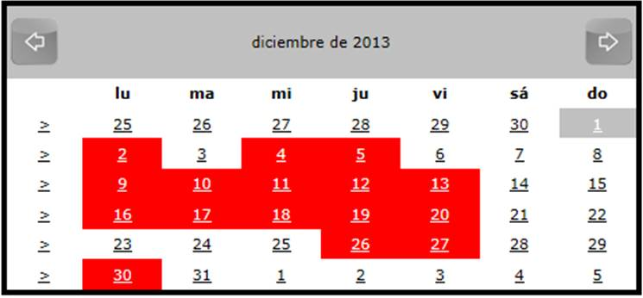
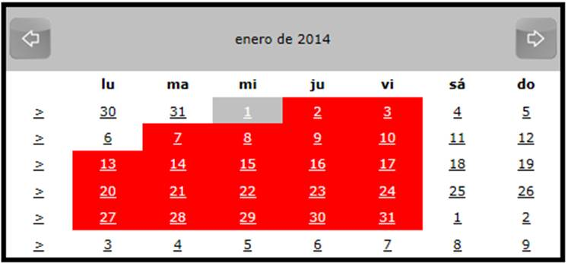
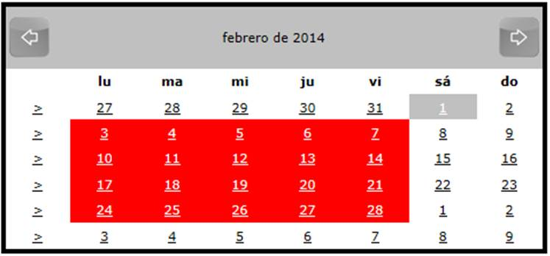
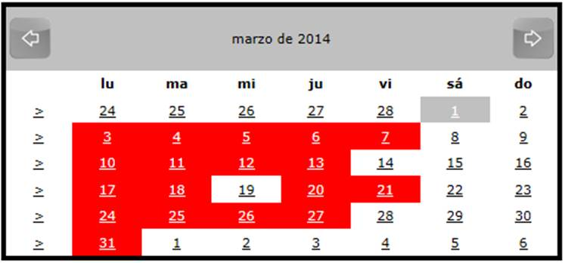
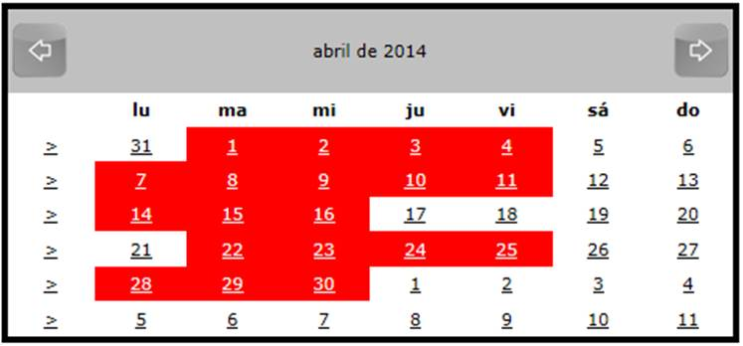
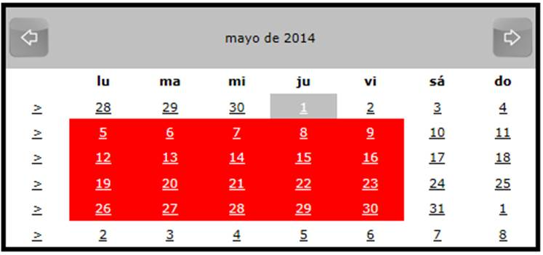
ACTIVIDAD PARLAMENTARIA 2013-2014
Días de actividad parlamentaria (en rojo)

Slide 9
ACTIVIDAD PARLAMENTARIA 2013-2014
INICIATIVAS DE LOS PARLAMENTARIOS/GRUPOS

Slide 10
ACTIVIDAD PARLAMENTARIA 2013-2014
LEYES FORALES APROBADAS
37
33
17

Slide 11
ACTIVIDAD PARLAMENTARIA 2013-2014
INICIATIVAS DE CONTROL E IMPULSO POLÍTICO

Slide 12
ACTIVIDAD PARLAMENTARIA 2013-2014
COMPARECENCIAS
309

Slide 13
ACTIVIDAD PARLAMENTARIA 2013-2014
SESIONES DE COMISIONES ORDINARIAS

Slide 14
ACTIVIDAD PARLAMENTARIA 2013-2014
OBJETIVOS
Transparencia
Apertura a la sociedad
Participación ciudadana
Sede de debate público
Conocimiento de la institución y del Régimen Foral de Navarra
Difusión de valores y principios democráticos
Expresión de inquietudes culturales y solidarias

Slide 15
ACTIVIDAD PARLAMENTARIA 2013-2014
2º Parlamento más transparente de España

Slide 16
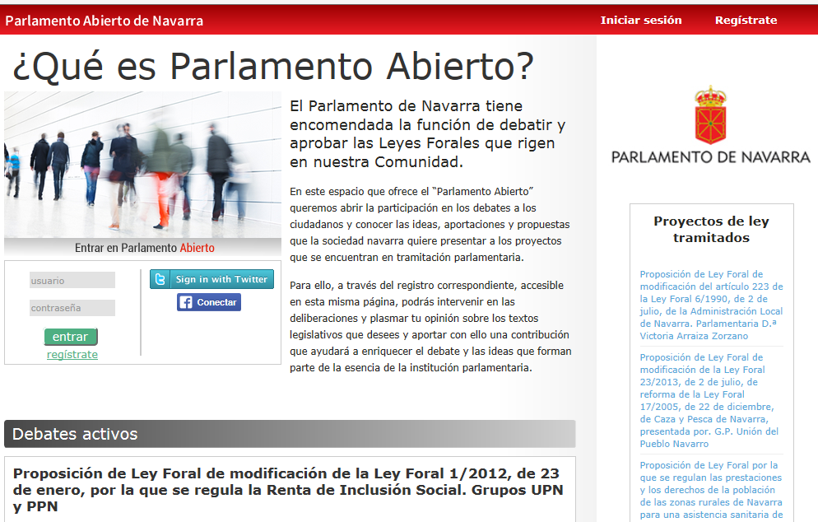
Nuevo espacio web para la participación ciudadana

Slide 17
ACTIVIDAD PARLAMENTARIA 2013-2014
VISITAS AL PARLAMENTO

Slide 18
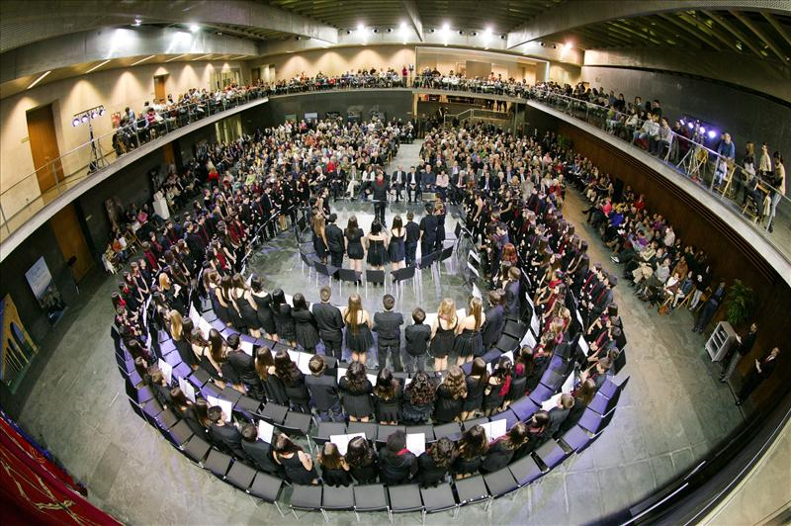
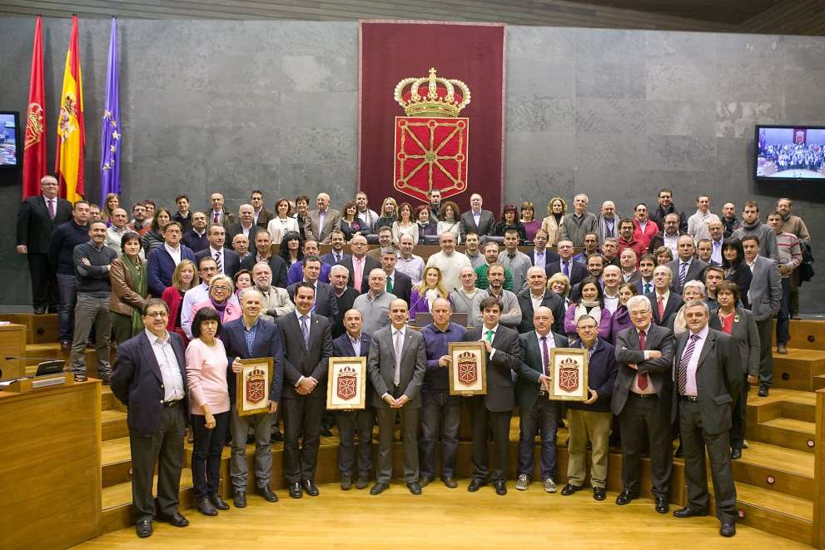
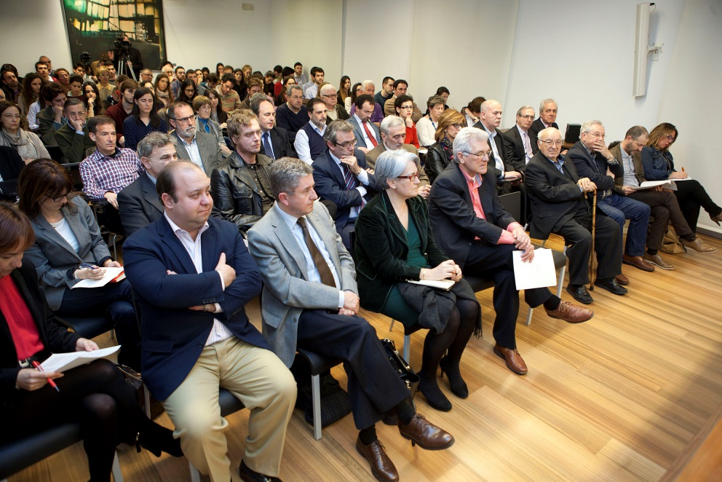
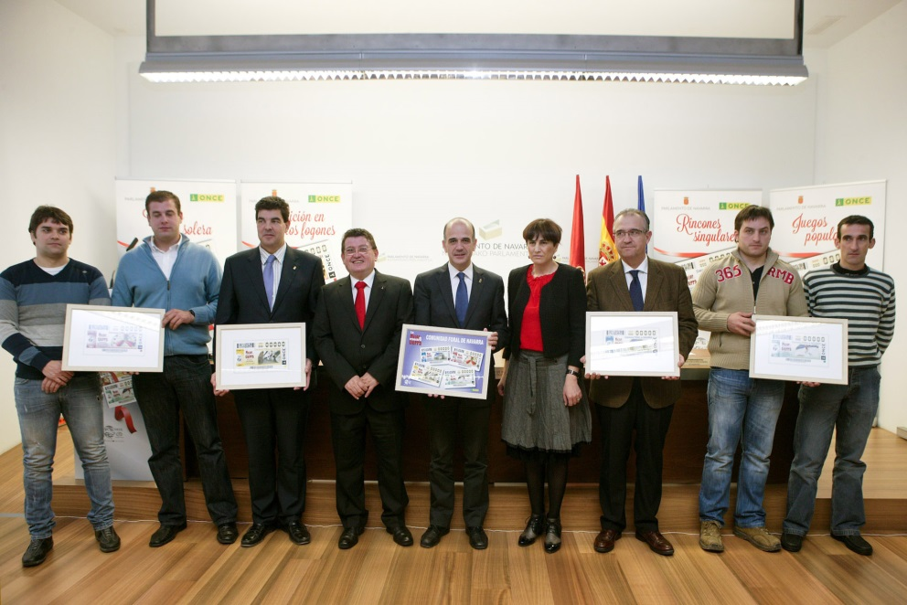
ACTIVIDAD PARLAMENTARIA 2013-2014

Slide 19
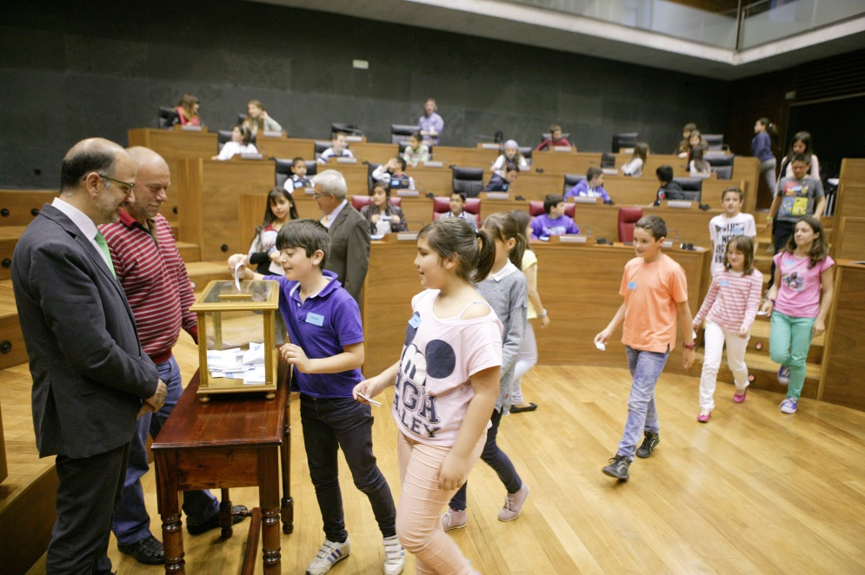
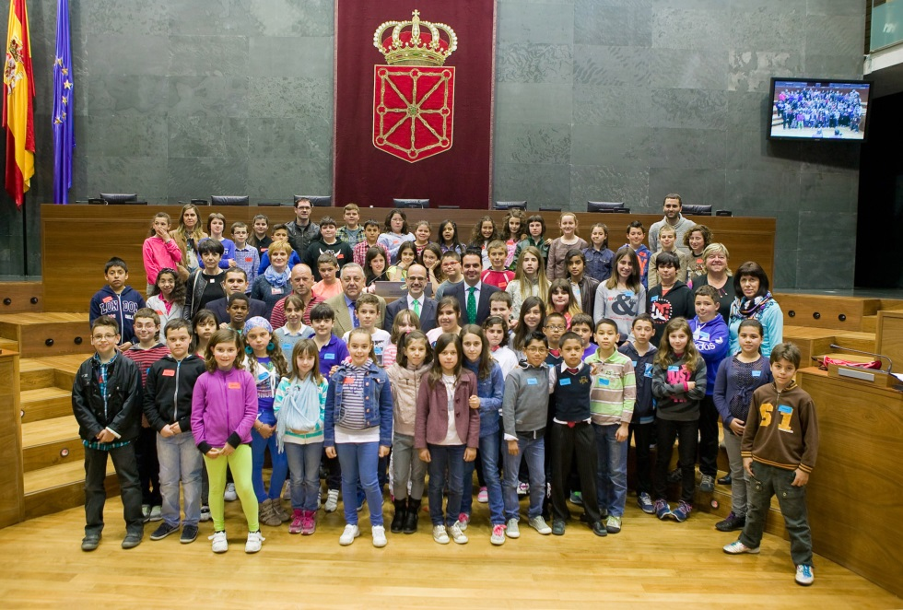
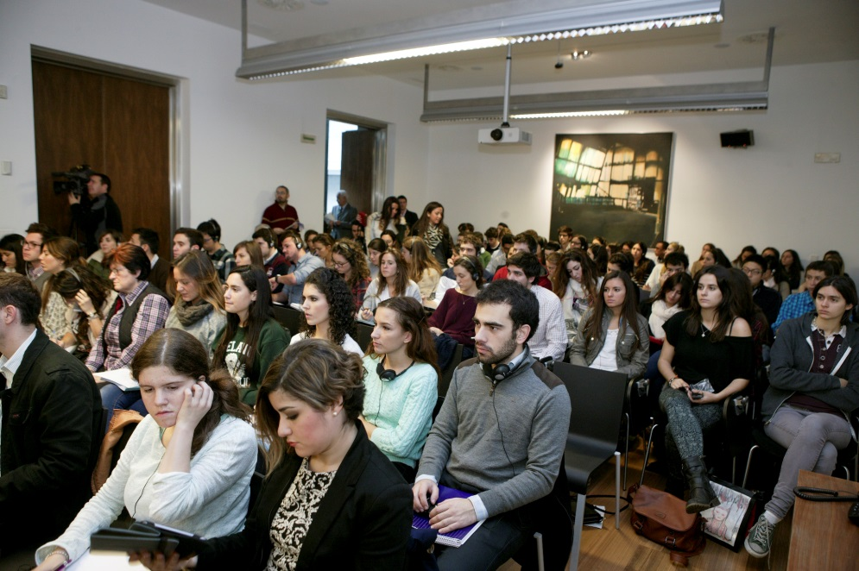
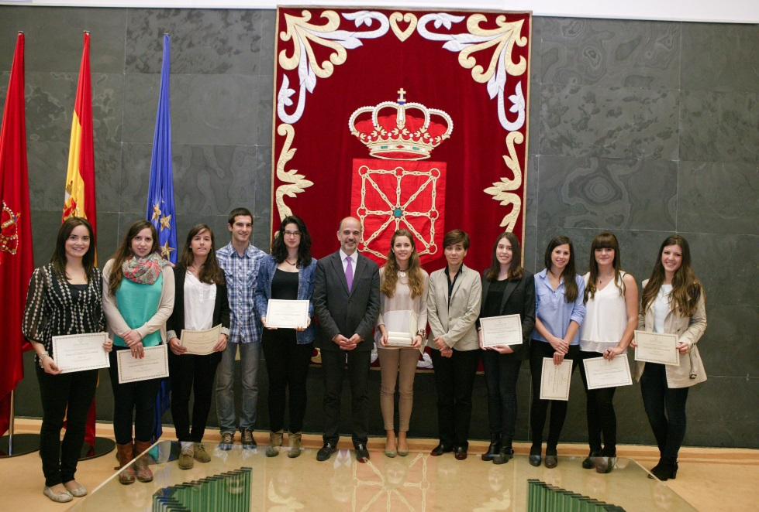
ACTIVIDAD PARLAMENTARIA 2013-2014

Slide 20
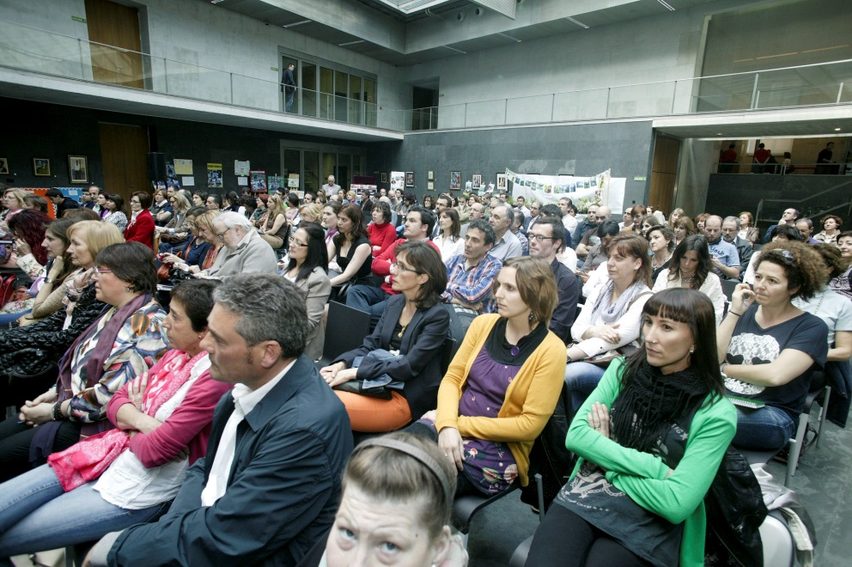
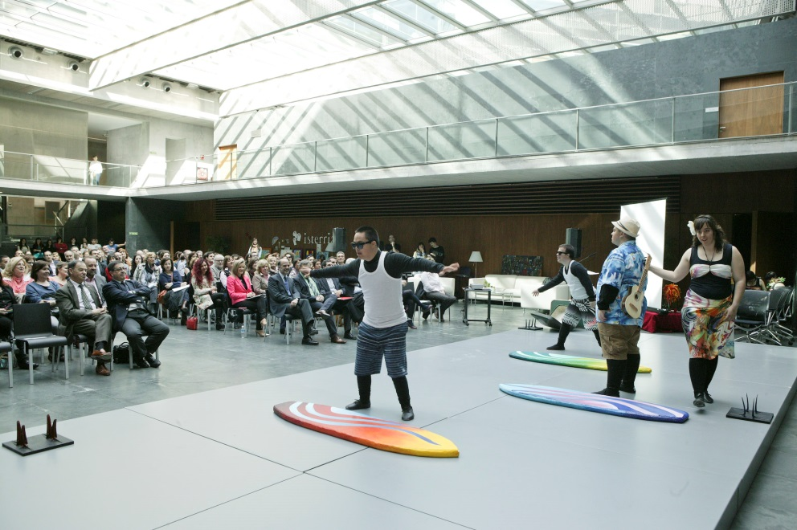
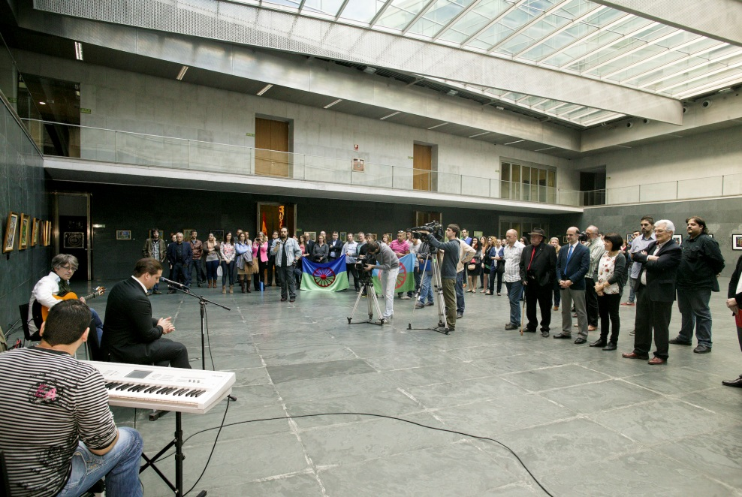
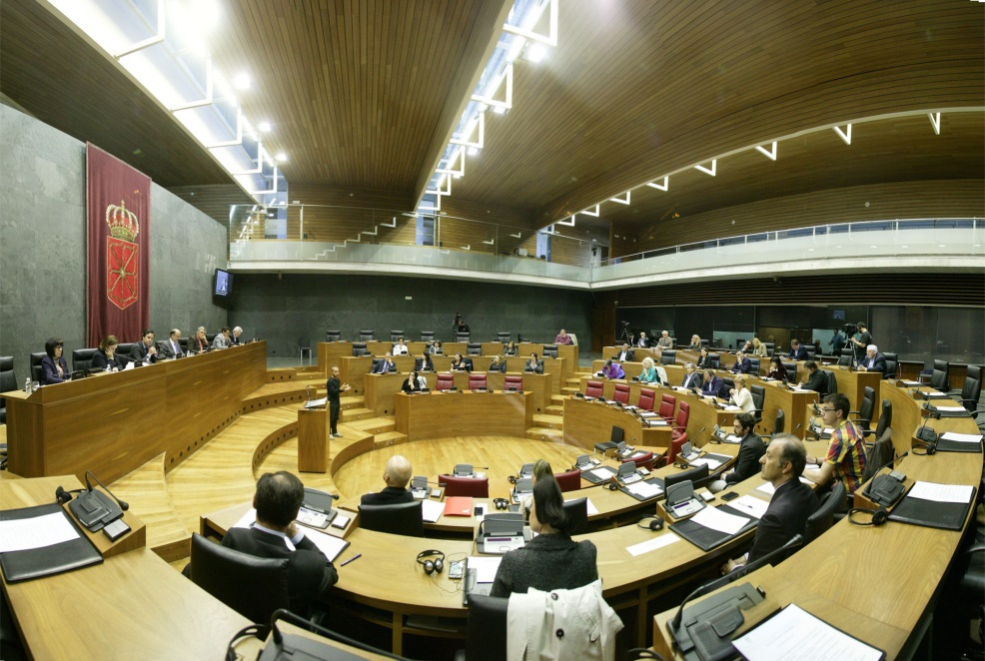
ACTIVIDAD PARLAMENTARIA 2013-2014

Slide 21
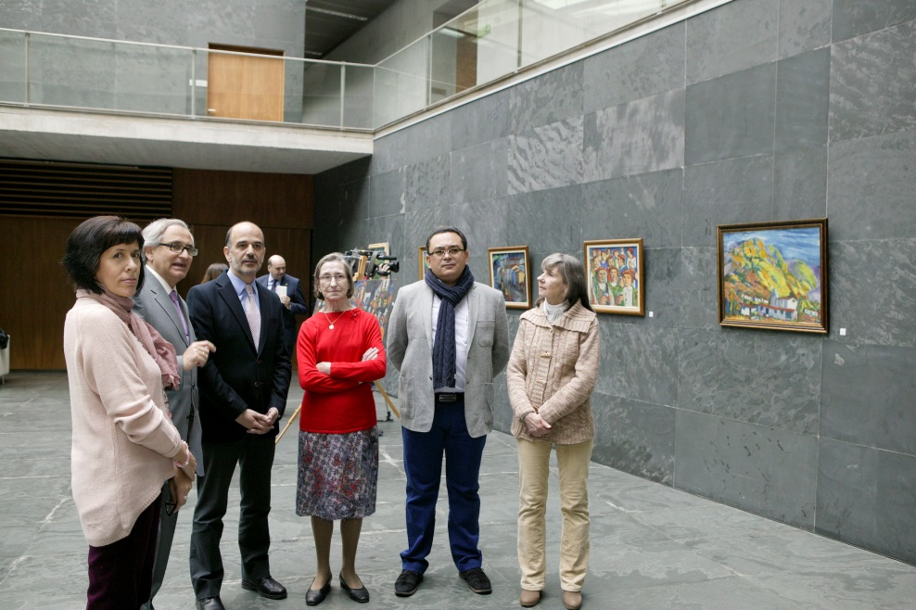
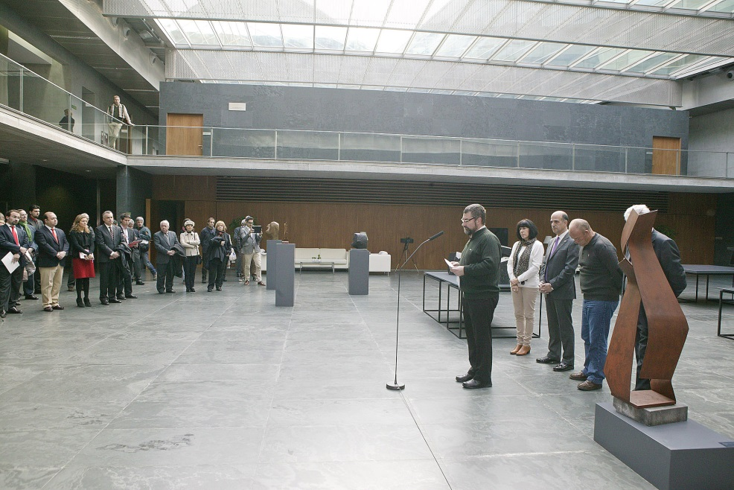
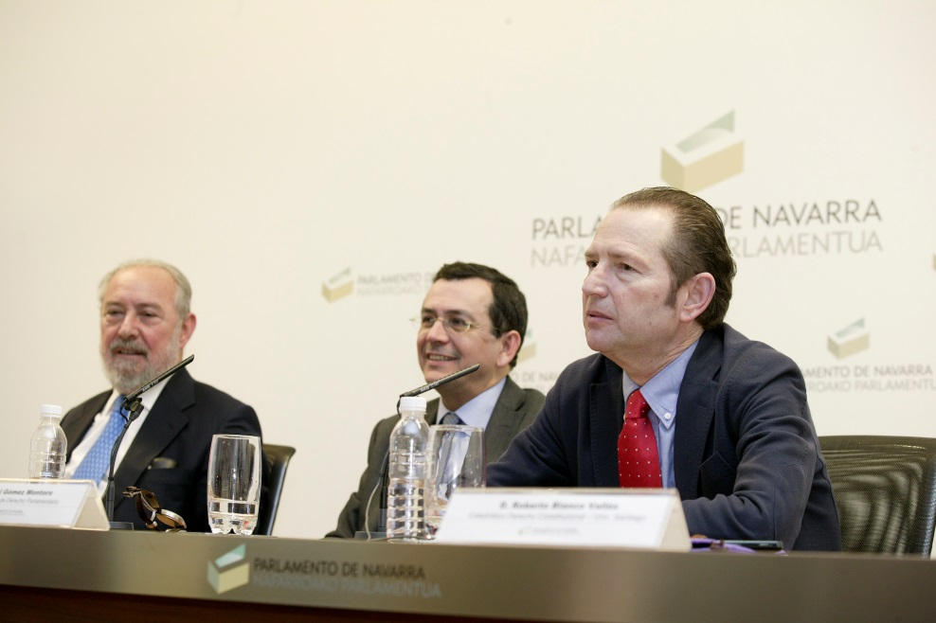
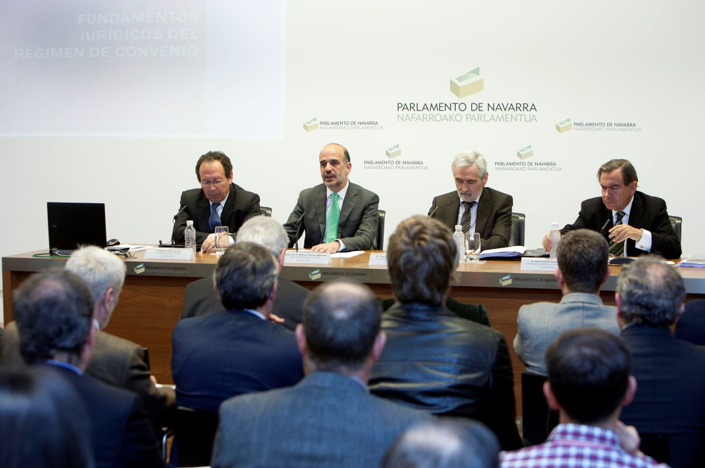
ACTIVIDAD PARLAMENTARIA 2013-2014

